Slide 1
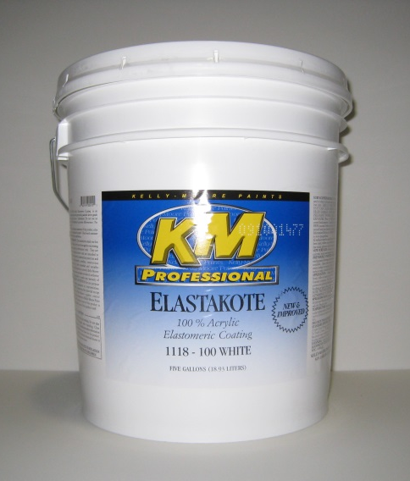
リフォーム時代の先を行く！
Ｅｌａｓｔａ-ｋｏｔｅ
水溶性アクリル100％の弾性コーティング仕上げ材
ブライトン株式会社

Slide 2
エラストコートは新築からリフォームまでおすすめできる仕上げ材です。
営業先
売り先
→
リフォーム業界、工務店、設計事務所
施工対象
→
住宅、商業施設、学校、病院など
その他
→
リフォームをお考えの各業界にご紹介

Slide 3
新築と変わらず美しい仕上がり！
ローラーの場合、既存のパターン（テクスチャー）を損なわずにマットに仕上げるので、新築当時を再現できます。
下地のパターンはそのまま
before
after

Slide 4
エラストコートは施工が簡単‼
外壁、内装、天井、軒裏、外構にローラーで直接施工可能。
中塗り不要で作業工程が少なくなります。
具体的な適応下地は？
コンクリート、コンクリートブロック、サイディング、吹付、石材、煉瓦、タイルなど。

Slide 5
エラストコートの特長について①
特長
水性アクリル100％の仕上げ材だから、臭いがなく、施工中・施工後も安心安全な健康建材です。
①
コンクリート、モルタルには直接使えます。
※吸込みが激しい下地や表面がフラットなところには、シーラーや
プライマーが必要です。
特長
②
特長
エラストコートはコンクリートやモルタルの白華現象を防ぎ、耐候性、耐久性に優れた効果を発揮します。
③
特長
仕上がりは、ツヤなし（マットな質感）。骨材が入っていないので既存の壁、パターン、テクスチャーをそのまま生かします。
④

Slide 6
エラストコートの特長について②
特長
0.2mm以下のヘアラインクラックであればカバーできます。
（0.2mm以上のクラック補修については、クラックの補修をしてからエラストコートを施工してください。）
⑤
特長
弾性性能と通気性能に優れた効果を発揮。膨れや剥がれのリスクがほとんどありません。
⑥
特長
カビ、汚れなどに強く「きれい」が長持ちします。
⑦
特長
撥水効果があるため、水洗いが出来て施工後のメンテナンスもらくらく。
⑧

Slide 7
エラストコートの施工
施工前
洗浄
養生
クラック補修
施工１回目
施工２回目
完成
１年後
洗浄はこちらがおすすめ

Slide 8
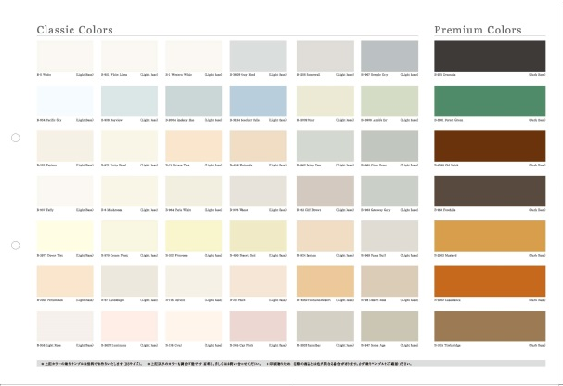
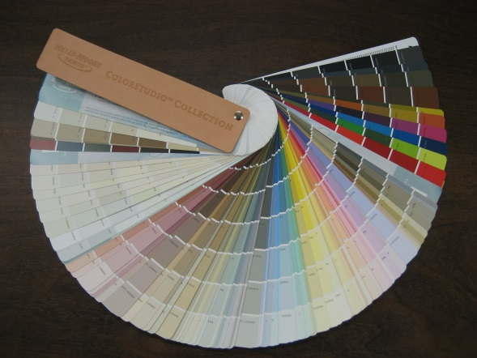
豊富な色揃え。 ご希望の色を調色します。
◇エラストコートのベースの色は白です。
弊社のブレンドカラーシステムにより、
お好みの色をお作りします。
※ケリーモアペイントなら末尾が1～3まで
ブライトンカラーパレット
◇エラストコートは基本的に色を撹拌済み
のものとベース、カラーパックに分けて
現場で撹拌するものと２種類から選択
できます。
ケリーモアファンデッキ
「COLORSTUDIO COLLECTION」

Slide 9
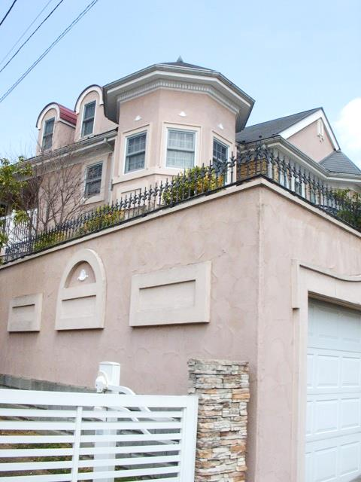
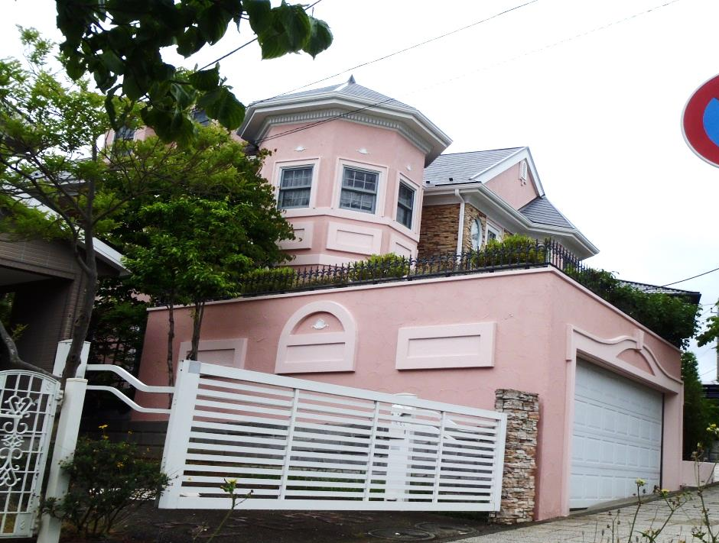

Slide 10
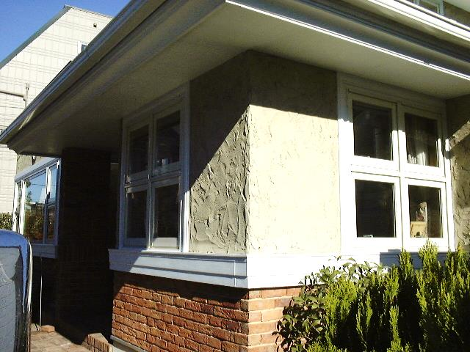
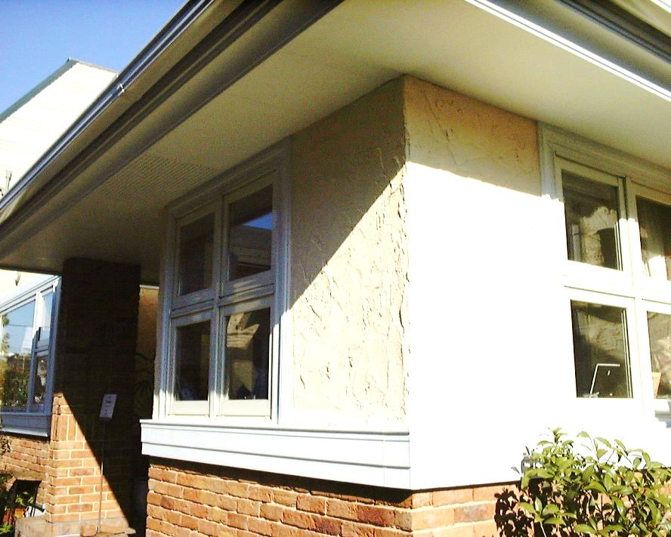

Slide 11
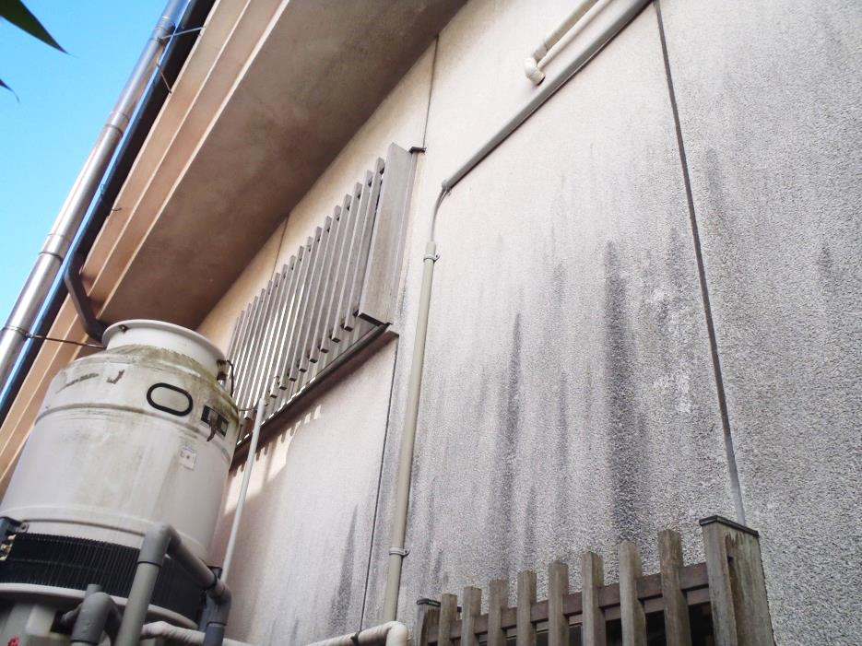
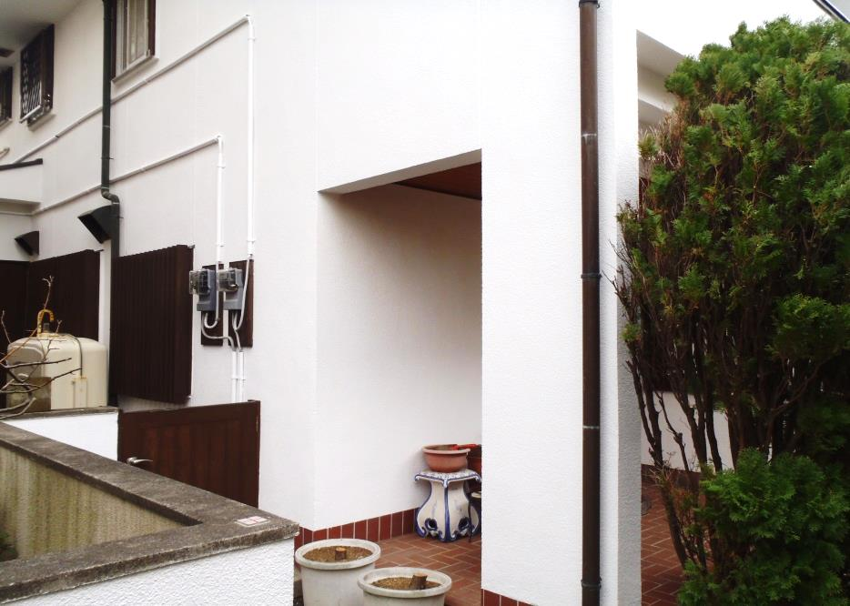

Slide 12
商品名 | カラー | 価格
エラストコート 内容量：5ガロン | BRIGHTON COLOR PALETTEライトカラー | ￥50,000
 | BRIGHTON COLOR PALETTEダークカラー | ￥54,000
 | ケリーモアペイントカラー 末尾-1、-L | ￥50,000
 | ケリーモアペイントカラー 末尾-2、-M | ￥54,000
 | ケリーモアペイントカラー 末尾-3、-D | ￥54,000
特注色調色料 | 他社製の色を作成するときに適用 | ￥2,500～
内容量 5ガロン（約19リットル）
塗布面積 約50～60㎡（2度塗り）
カラー 標準色49色
（BRIGHTONCOLOR PALETTEより）
つや フラット（つや消し）
着色 着色済みで出荷
項目 | 条件 | 結果
弾性 | ASTM D2370 気温25℃ | 360％
引張強度 | ASTM D2370 気温25℃ | 57,315g / ㎠
透湿性 | ASTM D1653 | 87g / ㎡ / 24時間
耐候性 | ASTM G26 2000時間 | 異常は認められない
抗菌性・防カビ性能 | ASTM D3273 | 進行は認められない
耐埃性 | RD-089 | 64％
耐アルカリ性 | RD-91.5％ NaOH | 変化なし

